Slide 1

SMART LAUNCHING NEW PRODUCT

Slide 2
5 strategi pemasaran produk yang efisien:
1.Tentukan Target Pasar.
2. Gunakan Pemasaran Konvensional.
3. Lakukan Digital Marketing.
4. Update Tren Terkini.
5. Berikan Hubungan Baik dengan Pelanggan.

Slide 3
PENTINGNYA PRODUK
Inti Merek yang hebat adalah Produk Yang Hebat.
Produk adalah elemen kunci dalam penawaran pasar
Pemimpin pasar biasanya menawarkan produk yang bermutu tinggi yang memberikan nilai pelanggan yang unggul

Slide 4
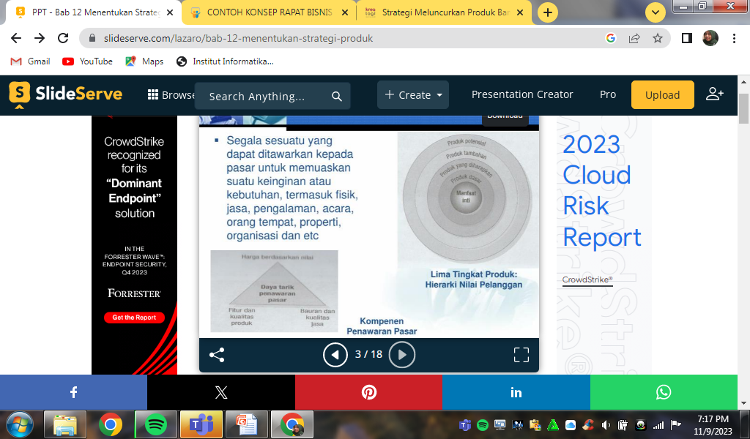

Slide 5
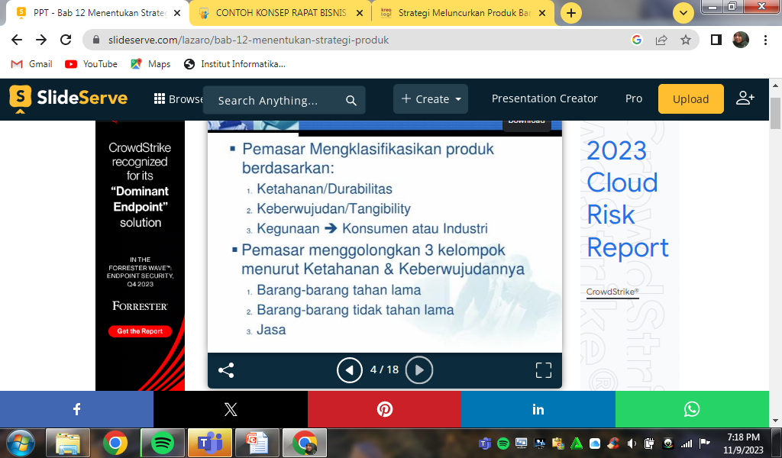
KLASIFIKASI PRODUK

Slide 6
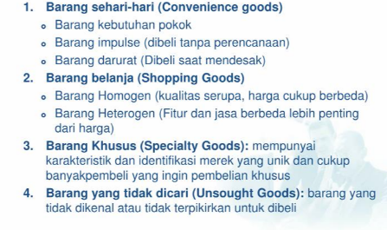
KLASIFIKASI PRODUK KONSUMEN

Slide 7
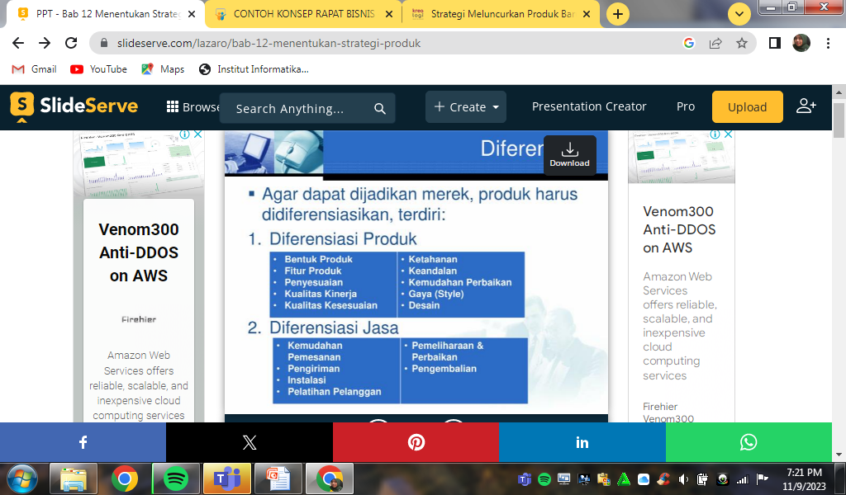

Slide 8
12 strategi peluncuran produk yang sukses:
1.tetapkan rencana peluncuran produk
2.lakukan riset pasar
3.identifikasi target pasar
4.identifikasi pesaing
5.mengembangkan strategi pemasaran
6.rencanakan anggaran
7.tetapak tujuan dan tolak ukur yang terukur
8.lakukan pengujian produk secara luas
9.lihat apa yg berhasildan tdk berhasil
10.ukur keberhasilan peluncuran produk
11.dukung tim
12.bersiap untuk mengatasi rintangan pelucuran produk

Slide 9
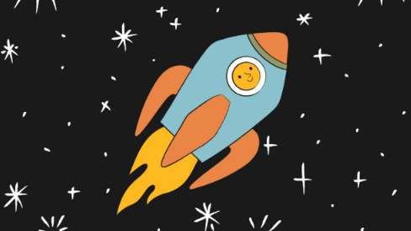
LOUNCHING

